Slide 1
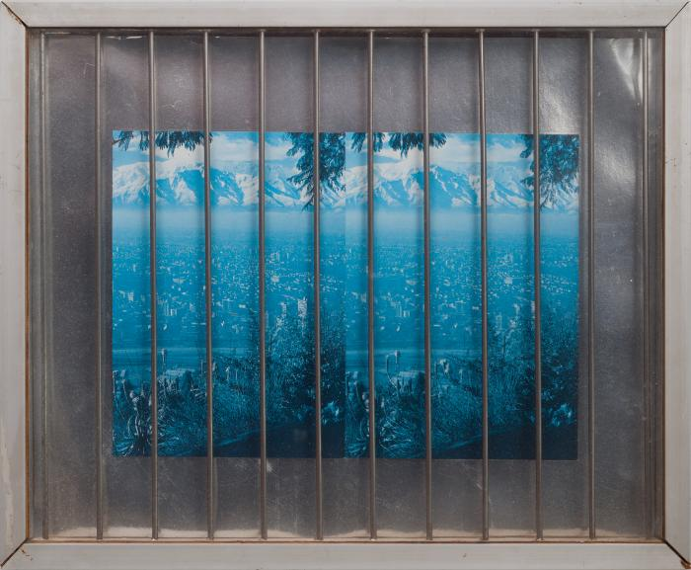
No identificado (CO_0010_1982-1983)
La imagen se compone de dos fotografías iguales de 10 x 15 cm. unidas y enmarcadas con un paspartú de cartulina metálica de 3,8 cm. aprox. La imagen está pegada sobre una base de madera que contiene un bastidor del mismo material, el cual sirve como soporte para 12 alambres galvanizados que se fijan de forma vertical a cada extremo del bastidor. La imagen se enmarca con un marco de aluminio en ángulo de 12 x 25 x 1 m.m. Pieza realizada en un contexto íntimo y familiar.;;

